Slide 1
MANTAR İNFEKSİYONLARI İÇİN HAZIRLAYICI FAKTÖRLER
Bazı mantarlar insan vücudunun normal florasında bulunur
Vücut direnci kırılmış kişilerde florada bulunan mantarlar hastalık oluşturabilir
Mantarların oluşturduğu hastalıklara genel olarak mikoz denilmektedir
  Cerrahi işlemler
  İntravenöz girişimler
  Total parenteral beslenme
  Antibiyotik tedavisi
  Nötropeni
  Hematolojik malignite
  Sitotoksik tedavi
  Kortikosteroidler
  AIDS

Slide 2
MANTAR HASTALIKLARI
İnsanlar
Hayvanlar
Bitkiler
  Hastalıklara neden olurlar

Slide 3
MİKOTOKSİN NEDİR
Mikotoksinler, Aspergillus, Penicillium, Fusarium gibi belli küf (fungus) cinslerinin doğal olarak ürettiği toksik (zehirli) metabolitler olup; tahıl ve tahıl ürünleri, yağlı tohumlar, kuru meyveler, sert kabuklu meyveler, baharatlar, meyveler ve yem maddelerine bulaşabilmektedir
HAYVAN YEMLERİ ÖNEMLİ…

Slide 4
Aflatoksinler, Aspergillus adı verilen küfler tarafından üretilen mikotoksinlerdir
HASAT SONRASINI BEKLEYEN TEHLİKE

Slide 5
ASPERGİLLUS FLAVUS
ASPERGİLLUS FLAVUS, bir küf mantarıdır
Saprofitik küf mantarıdır
Birçok küf türü gibi kanserojen bir madde olan AFLATOKSİN üretmektedir
NORMALDE TOPRAKTA BULUNUR
Hasat öncesinde ve depolama sırasında tahıla bulaşıp çoğalabilir
Bir patojen olup akciğere yerleşirse aspergillosize neden olabilir

Slide 6
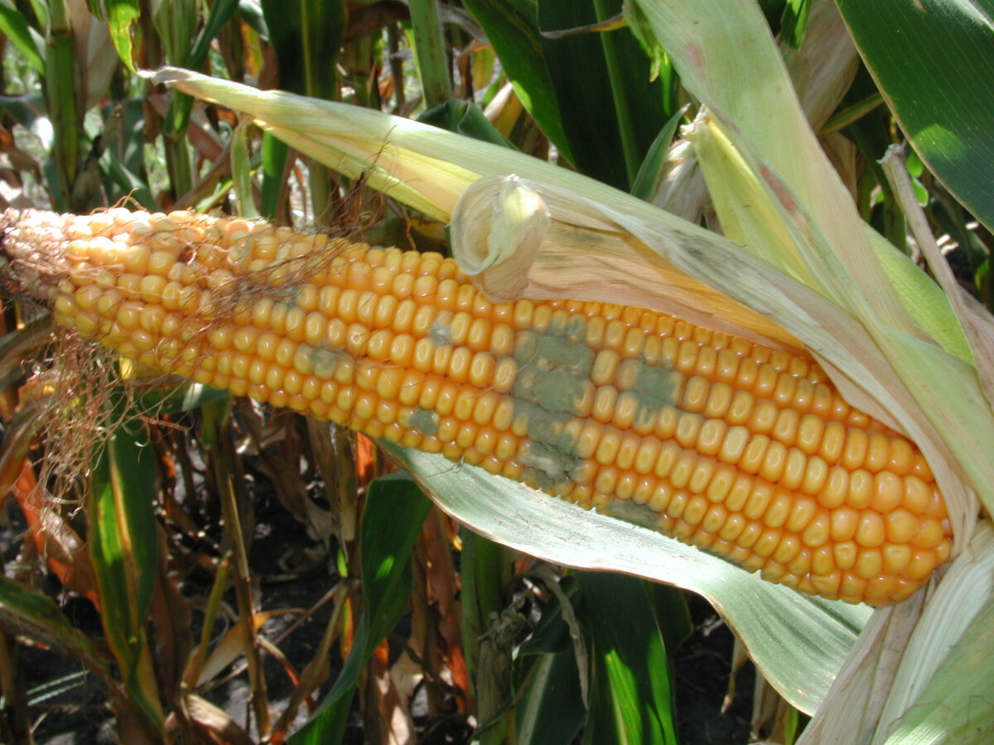

Slide 7
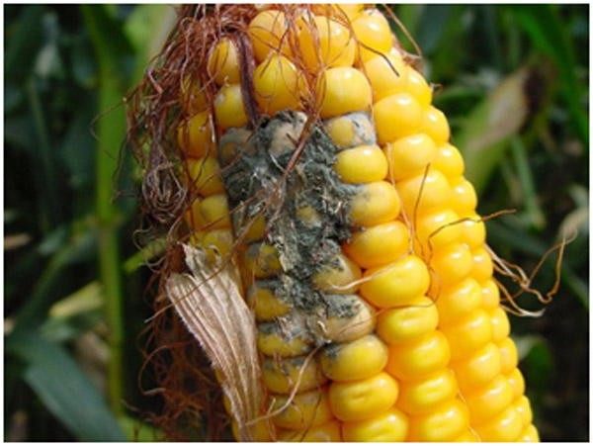

Slide 8
GÖRÜNMEZ ZEHİR; AFLATOKSİN!
Tahıl (Pirinç, Mısır, Buğday, Darı)
Yağlı tohumlar (Pamuk, Soya fasulyesi, Yer fıstığı, Ayçiçeği)
Baharat (Kırmızı biber, Kara biber, Kişniş, Zerdeçal, Zencefil)
Kuru yemiş (Badem, Antep fıstığı, Ceviz, Fıstık)
Meyve (İncir)
Bunlarla beslenen hayvanların sütünde de aynı zehire rastlanabilir

Slide 9
GÖRÜNMEZ ZEHİR; AFLATOKSİN!
Aflatoksinler hasat sırasında veya hasat sonrası ürünü işleme ve depolama aşamalarında gıda ve yemlere bulaşabilmektedir
Aflatoksin kontaminasyonu çok hızlı oluşabilmektedir
Yapılan bir çalışmada, Aspergillus flavus inokule edilen bitkilerde iki gün sonra 0,3–2 ppb (milyarda bir), dört gün sonra 950–2.800 ppb ve yedi gün sonra ise 3.600–4.500 ppb miktarlarında aflatoksin varlığına rastlandığı belirtilmiştir

Slide 10
AFLATOKSİN NASIL GELİŞİR?
Aflatoksinlerin gelişmesinde nisbi nem ve sıcaklık önemli parametrelerdir
Aflatoksijenik küflerin gelişmesi için optimum şartlar; 24–35 °C sıcaklık ve %70’in üzerindeki nisbi nemdir
Aflatoksinlerin oluşumu ve gelişimini kontrol altına almak için ileri teknoloji ve iyi uygulamalara önem verilmesi gerekmektedir
Özellikle toprak ile temas eden ürünleri KÜF ile temastan uzaklaştırmak oldukça zordur
Dolayısıyla; küf sporlarının üründe gelişimini engellemek önemli hale gelmektedir
Aspergillus flavus küfünün bir mikotoksini olan aflatoksinin oluşumunu engellemenin en önemli bir başka aşaması depolama şartlarıdır

Slide 11
AFLATOKSİN NASIL GELİŞİR?
Depolama küflerin gelişimi için uygun koşullarda olursa aflatoksinlerle mücadele etmek zorlaşacaktır
Aflatoksinler ısıya karşı oldukça dirençlidirler
250-300 °C gibi yüksek sıcaklıklarda bile varlıklarını muhafaza edebilirler
Bu yüzden kavrulmuş kuruyemişlerde de aflatoksin riski vardır
Aflatoksinler 5 °C’nin altındaki sıcaklıklarda gelişemezler
Örneğin pul biberleri dolapta muhafaza etmek aflatoksin gelişimi için engel olacaktır

Slide 12
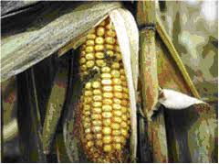
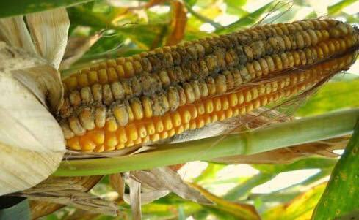
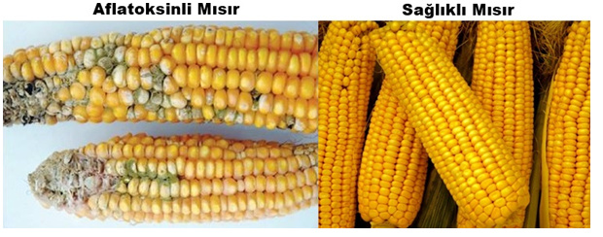

Slide 13
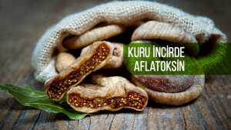
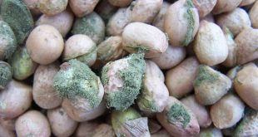

Slide 14
İNCİR
Doğru zamanda hasat ve kaliteli incir ayrımları toksin oluşmasının önüne büyük ölçüde engelleyecektir
İncirlerin kuruma işlemi, tünel altında ve kerevetler üzerinde olmalıdır
Buradaki amaç çevresel faktörlerden uzak tutmaya çalışmaktır(Rüzgar yağmur toprak vb. )
Hasat sonrası toplanan incirlerin depolama şartları
Kasa kullanımı, ürünlerin direk zeminlere temas etmemesi
Sıcaklık ve Nem kontrollerine dikkat edilmesi
Kuru incirler İşletmelerde soğuk hava depolarında 4 ⁰C de depolanmalıdır
Kuru incir işletmelerinde toksinli incir ayrımları karanlık odalarda UV ışık altında gerçekleşip hem yurt içi hem de yurtdışı pazarına sunuluyor

Slide 15
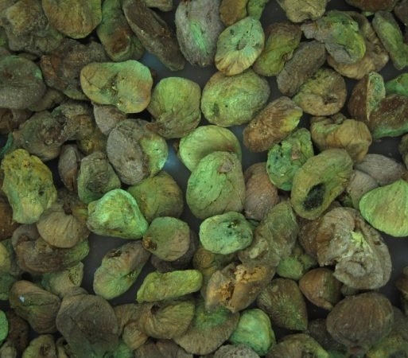
çok iyi duran bir incirin aflatoksinli olduğu ancak UV ışını altında anlarız

Slide 16
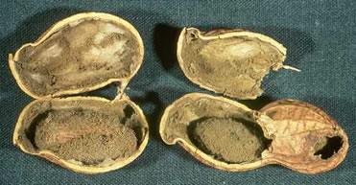

Slide 17
HAYVANLARIN ETLERİ, SÜTLERİ VE YUMURTALARI
Aflatoksinli yemler ile beslenen hayvanların etleri, sütleri ve yumurtalarında aflatoksine rastlamak mümkündür
Bu yüzden birçok ülkede olduğu gibi ülkemizde de aflatoksinlerin yasal sınırları belirlenmiştir
İhraç edilen gıda ürünleri yasal limitlere uymuyorsa, üreticiler önemli problemlerle karşılaşmakta ve ekonomik anlamda ciddi kayıplar yaşamaktadırlar

Slide 18
AFLATOKSİNİN SAĞLIK ÜZERİNDEKİ ETKİLERİ
Aflatoksinler kanserojenik karekteristiği nedeniyle insan hayatı için tehlikeli olabileceği belirtilmiştir
Yüksek dozlarda veya sürekli tüketimde aflatoksinler akut zehirlenmeye yol açabilmektedir
Genellikle karaciğere zarar vermektedirler
Aflatoksinler genotoksik olduğu için yani DNA’ ya zarar verdiği için kansere neden olabilmektedir

Slide 19
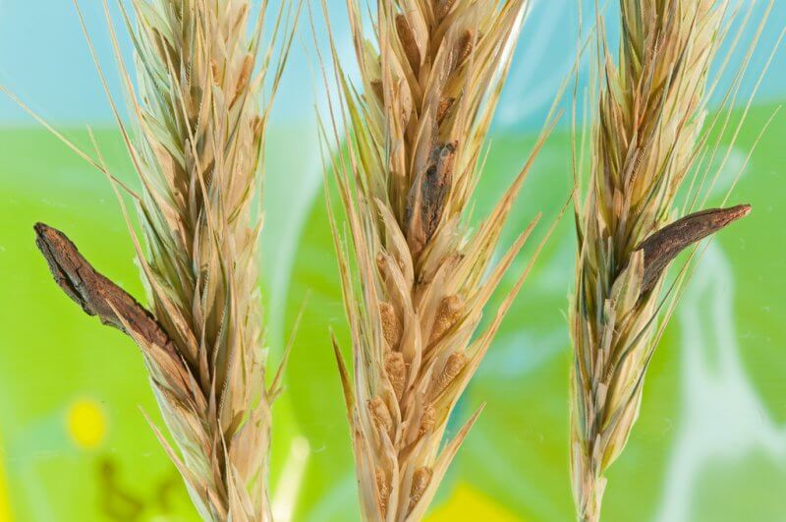
ÇAVDAR MAHMUZU
(CLAVİCEPS PURPUREA-ERGOT HASTALIĞI)
Tahıllarda yaşayan bir mantar türü
1800'lerin ortalarına kadar çavdar'ın normal bir parçası olduğu düşünülmüştür
En çok çavdarda görülse de diğer tahıllara da yerleşebilir
Koyu mor renkli ve birkaç santim uzunluğundadır

Slide 20
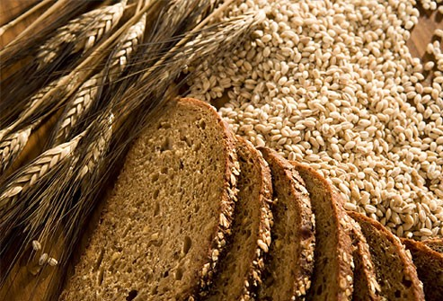

Slide 21
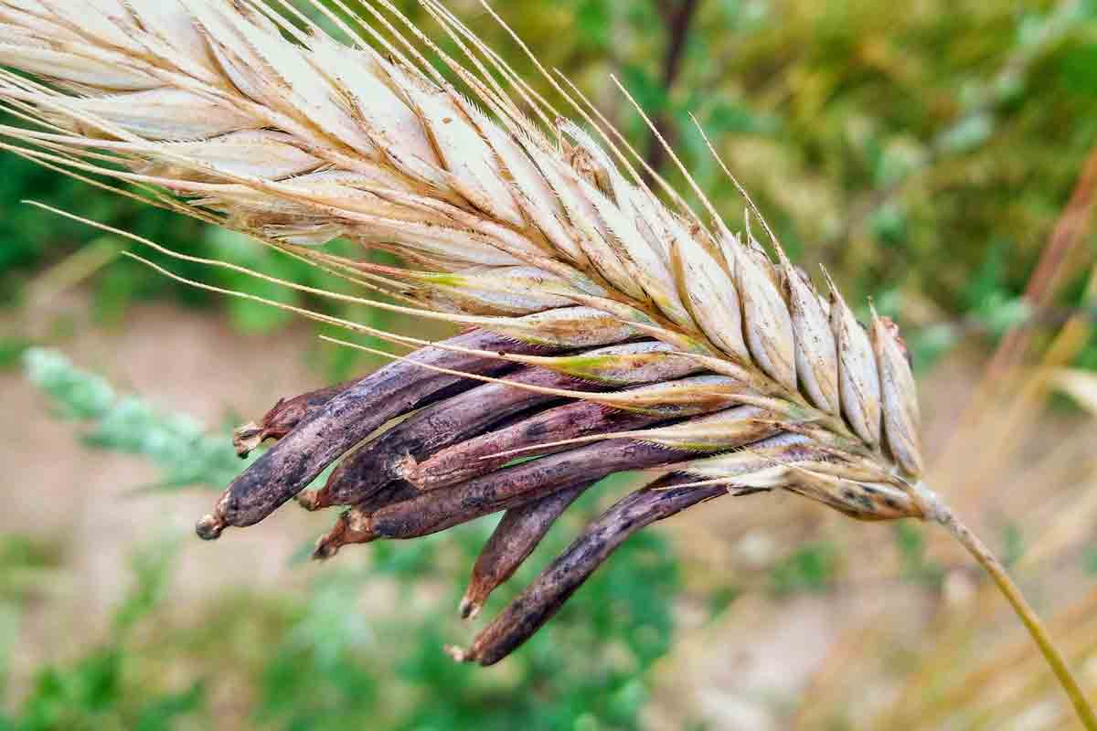

Slide 22
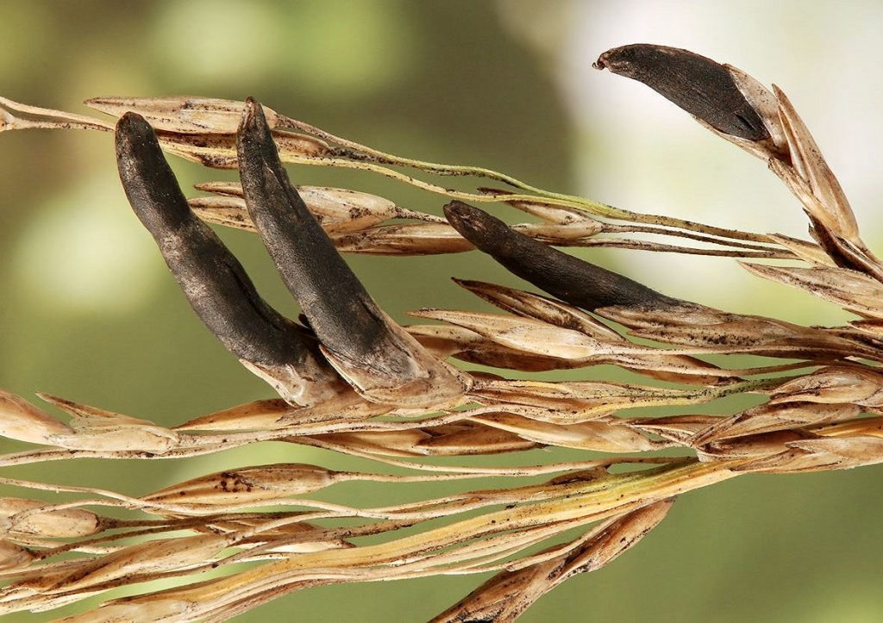

Slide 23
ÇAVDAR MAHMUZU
(CLAVİCEPS PURPUREA-ERGOT HASTALIĞI)
Çavdar mahmuzu zehirlenmesi ölümcül olabilir
Bunun yanında delilik gibi ciddi psikiyatrik sorunlara da yol açabilir
Pek çok çavdar mahmuzu alkaloidi nörotransmiter fonksiyonları etkileyerek merkezi sinir sistemi üzerinde zehirleyici etkilere neden olurlar
HAYVANLARDA
Yavru atma,kuyruk ve tırnakların kopup düşmesi ve sinir ve sindirim sistemi üzerinde bozukluklar görülür

Slide 24
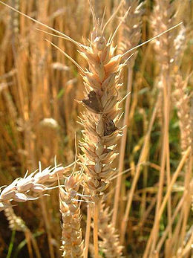

Slide 25
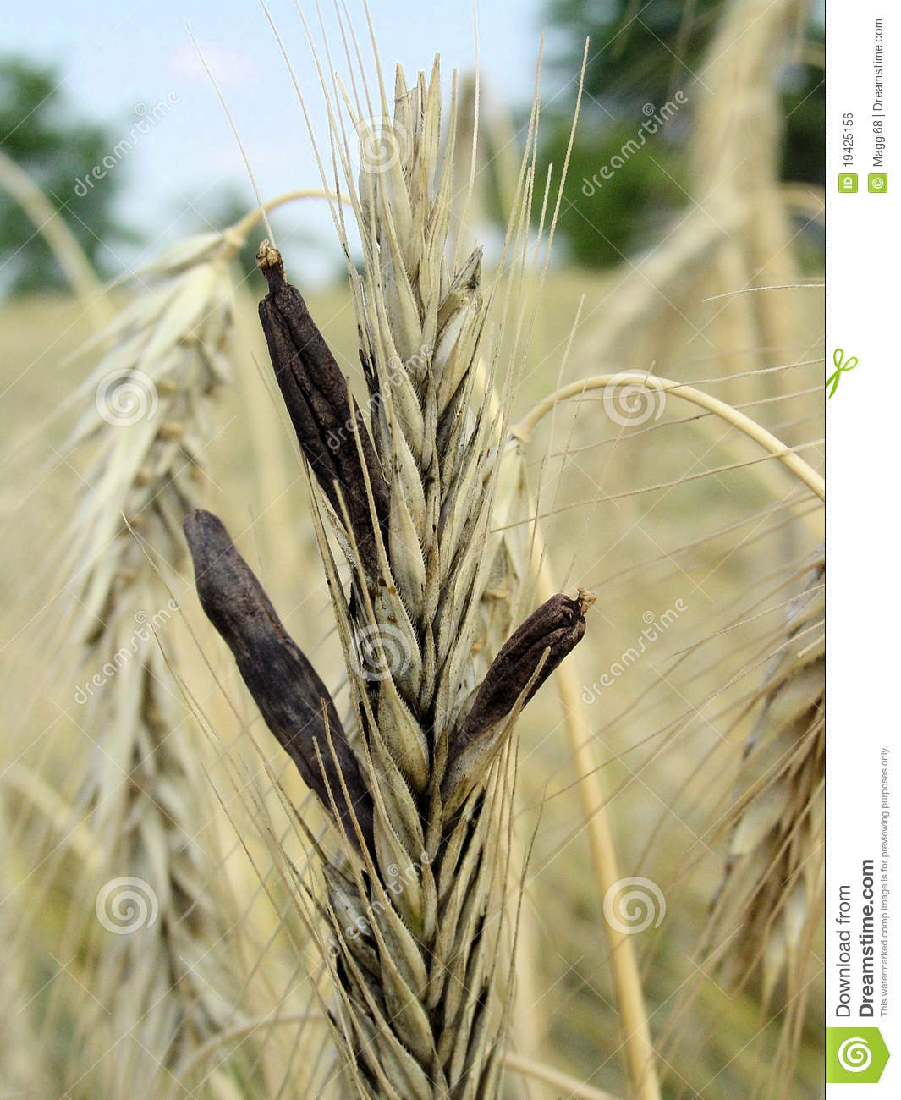

Slide 26
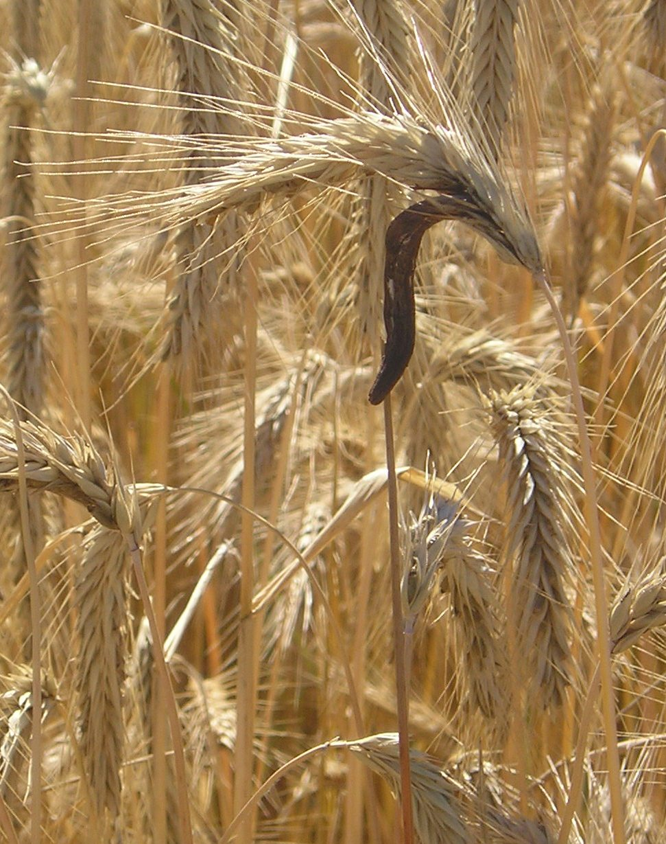
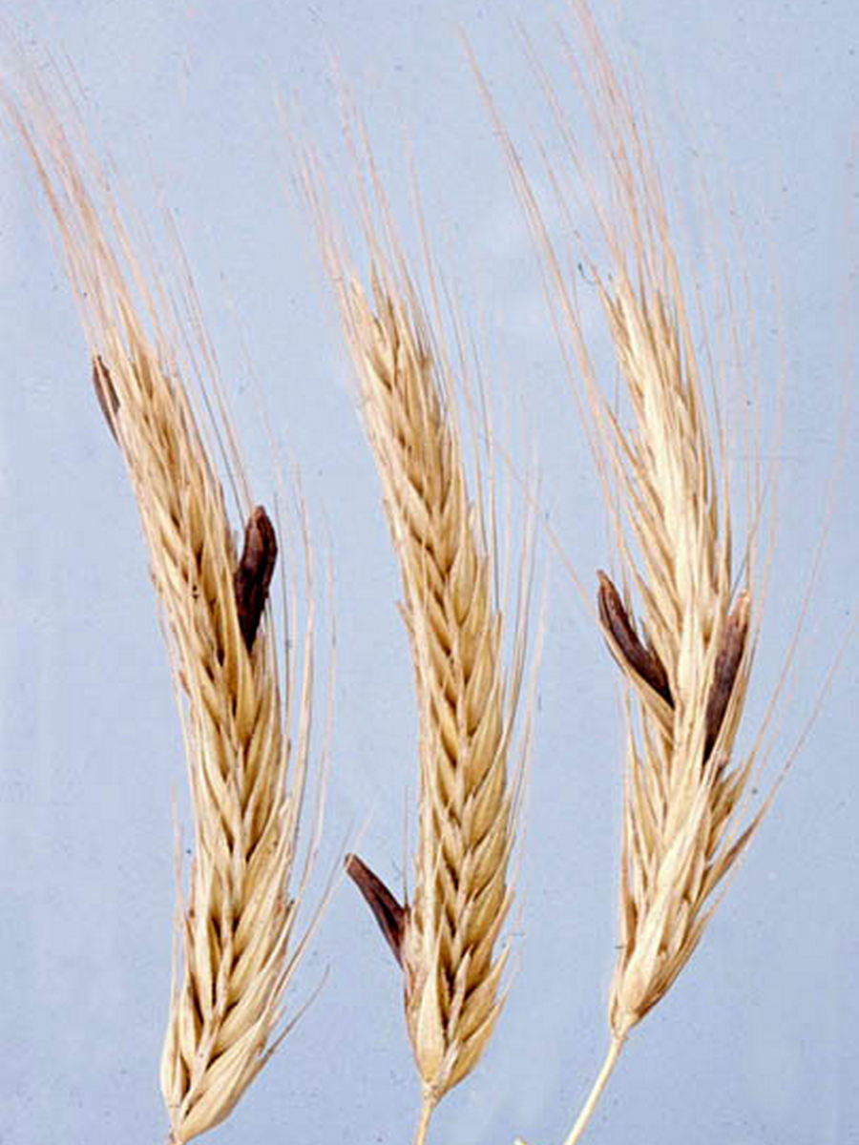

Slide 27
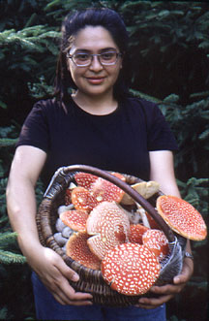
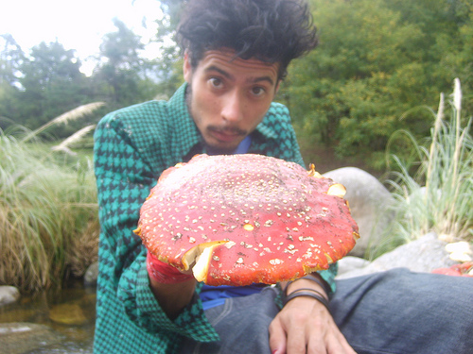
AMANİTA

Slide 28
AMANİTA
Amanita, Amanitaceae familyasından şapkalı mantar cinsi
Bu cinsin en bilinen üyeleri beyaz benekli kırmızı şapkalı ve HALÜSİNOJEN BİR MANTAR olan Amanita muscaria zehirli ve halüsinojendir
Ve en tehlikeli zehirli mantarlardan olan Amanita phalloides ve Amanita virosadır
Türün bazı üyeleri zehirliyken bazı üyeleri de yenilebilmektedir

Slide 29


Slide 30
DERMATOFİT NEDİR
Dermatofitler; insan ve hayvanların deri, saç, kıl ve tırnak gibi yüzeyel keratinize dokularını tutan (stratum korneum) küf mantarlarıdır
Bu mantarlar derin dokulara yayılmaz, epidermiste lokalize olurlar
Hifler ve artrosporlar oluşturarak ürerler

Slide 31
NEREDE HASTALIK YAPARLAR
Dermatofitler üremek için keratini kullanan mantarlardır
Derinin dış stratum corneum tabakası
Tırnaklar, el
İnsan ve hayvanların saç ve kılları gibi yüzeysel alanlarda infeksiyon oluştururlar

Slide 32
İNSANLARDA HASTALIK OLUŞTURAN DERMATOFİTLER
Microsporium
Trichophyton
Epidermophyton
  olarak sınıflamıştır.
Microsporium
Trichophyton
Epidermophyton
  türleri tarafından meydana getirilen, keratinize dokular ile kıl, kıl kökleri ve yüzeyel keratinize dokularını tutan (stratum korneum) enfeksiyon’larına DERMATOFİT denir

Slide 33
NASIL BELİRTİ VERİRLER
Tutulum yerine göre
Deride kepeklenme
Vezikül oluşumu
Kıl ve saçta kırılma
Kıl ve saçta dökülme
Tırnaklarda şekil ve yapı bozulması ortaya
çıkar

Slide 34
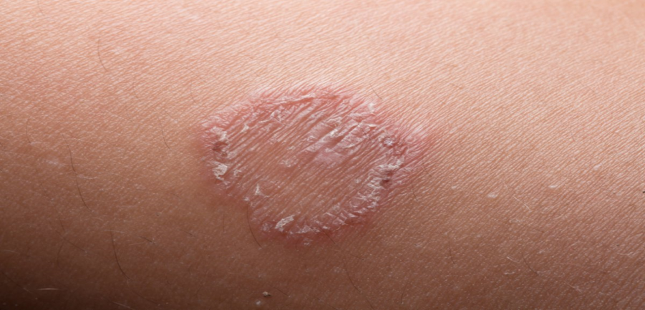
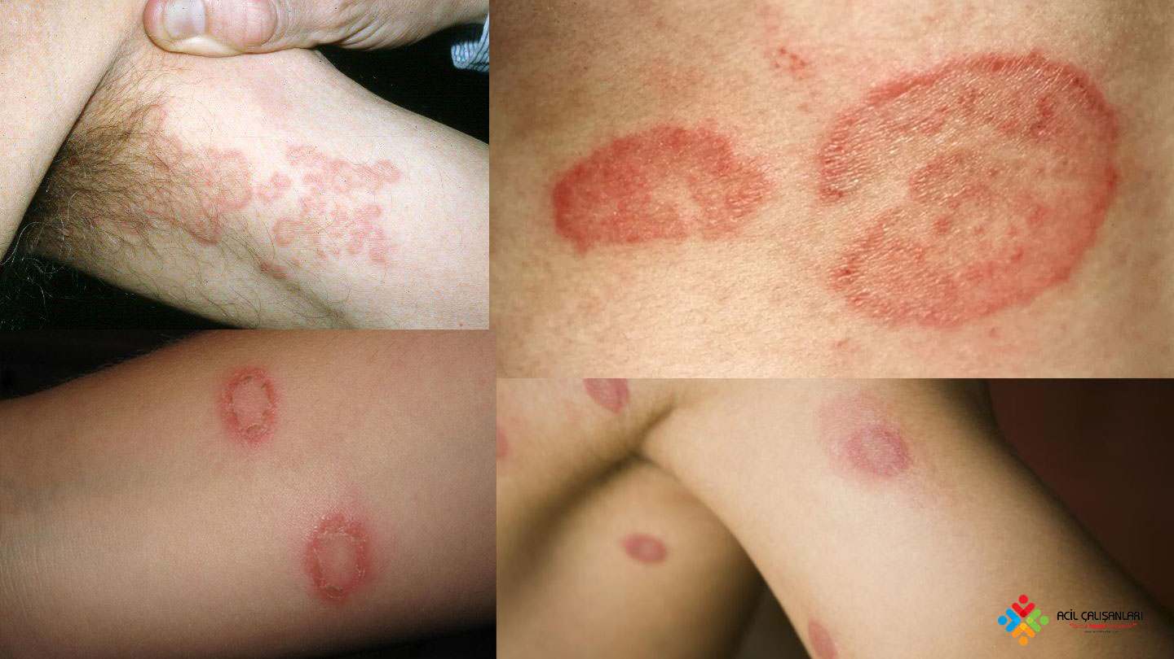
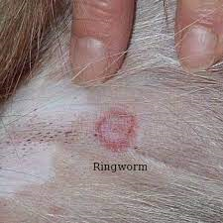
RİNGWORM NEDİR
Klasik lezyonlar “ringworm” olarak adlandırılan dairesel yuvarlak ya da oval lezyonlar,mantar hastalığı
Yüzeysel mantar enfeksiyonu

Slide 35
Mantar hastalıkları içinde dermatofitler bulaşıcı ve sadece deri, tırnak ve saçta, hayvanların boynuzumsu dokuları, kuşların tüyleri gibi keratinize dokusunda çoğalabilen mantar enfeksiyonlarıdır
Bunlar mukozada yaşayamazlar yani ağız ve vajinada çoğalamazlar
Yaptıkları enfeksiyon yüzeyeldir çok nadiren derine inerek sistemik tutulum gösterebilirler
Buda ancak immün sistemi baskı altında olan hastalarda gözlenmektedir

Slide 36
DERMATOFİTLER HAYVANLARDA nerede enfeksiyon yaparlar
Hayvanların boynuzumsu dokuları, kuşların tüyleri gibi keratinize dokusunda çoğalabilen mantar enfeksiyonlarına da Dermatofit denir

Slide 37
MANTARLARIN HAYVANLAR ÜZERİNDE YAPTIĞI
HASTALIKLAR
KEDİ VE KÖPEKLERDE BULUNAN
Deri, kıl ve tırnağın fungal (mantar) enfeksiyonu
Kedilerde yaygın görülen mantar türü Microsporum canis
Köpeklerde ise Microsporum canis ve Microsporum gypseum’ dur
En çok görülen diğer bir mantar türüde Trictophyton spp‘ dir

Slide 38
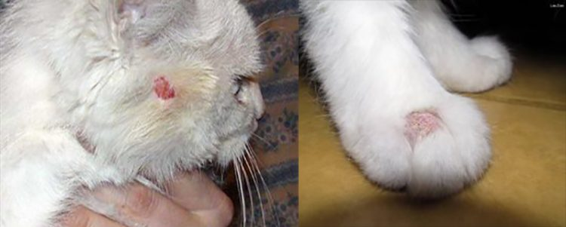
KEDİDE RİNGWORM

Slide 39
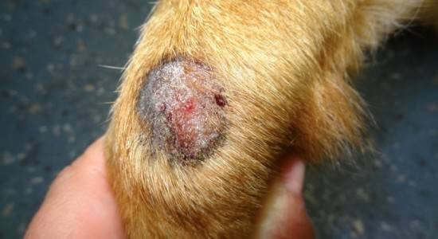
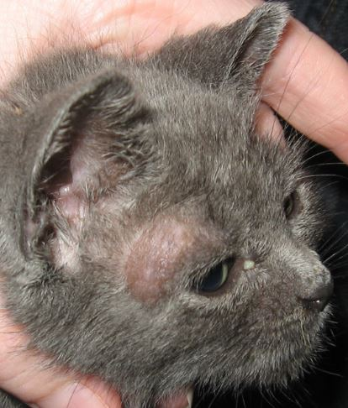

Slide 40
Uzun tüylü kedilerde belirgin bir şikayet olmasa da, etkeni taşıyan kedi bulaştırıcı rol oynayabilir
Yavru kedilerde erken dönemdeki klinik belirtiler; yüz, kulaklar ve patilerde başlayabilir
Kedilerin yalanma alışkanlıkları ile de enfeksiyon, tüm vücuda hızlıca yayılabilir
Hayvanın üzerinde bulunan mantar; onun yatağını, fırçalarını, oyuncaklarını yani çevresini de kontamine eder (bulaşıp yayılır)
Yapılan çalışmalarda mantar sporlarının 18-24 ay boyunca bu ortamlarda canlı kaldığı görülmüştür
Mantar sağlıklı deriyi enfekte eder. Ancak eğer deri üzerinde kaşıntılardan dolayı oluşan çizik ve yaralanma varsa, bu yüzeyleri daha çabuk enfekte ederler

Slide 41
Kedilerin tüylerine bulaştığında öncelikle tüy kökünü zayıflatır ve dökülmelere neden olur
İlerleyen zamanlarda geniş alopesik (tüysüz) alanlar oluşur
İleri derece enfeksiyonlarda ise deride geniş alanlarda yangı, kepeklenme ve kabuklanmalar da şekilenir
Eğer tırnaklar enfekte olursa, kolay kırılan ve deforme, şekli bozulmuş tırnak yapıları şekillenir

Slide 42
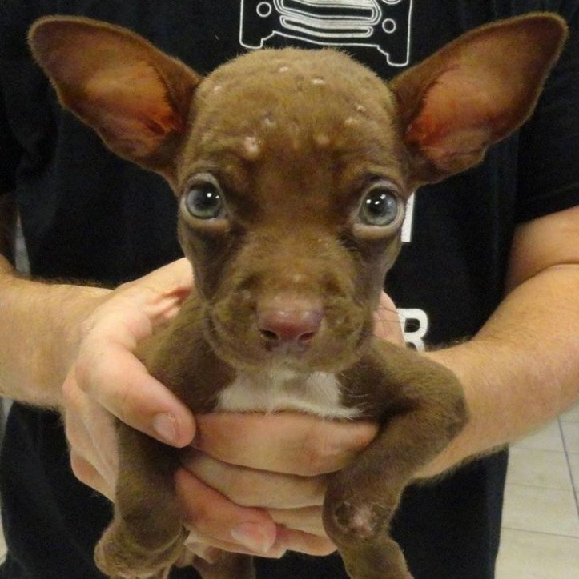
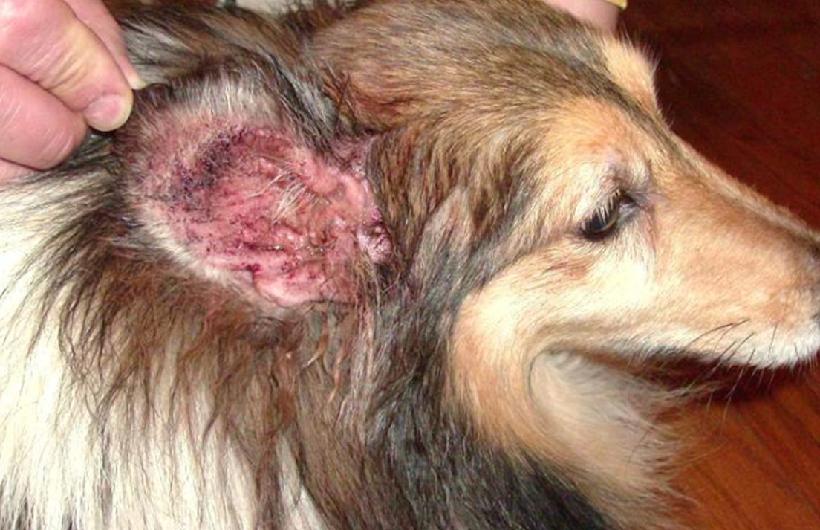
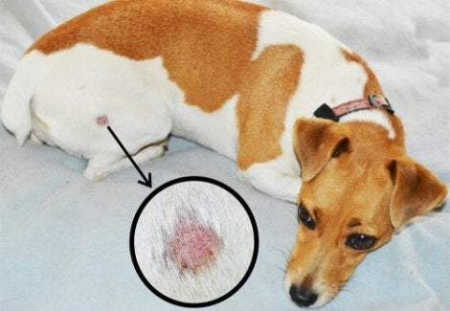
KÖPEKTE RİNGWORM

Slide 43
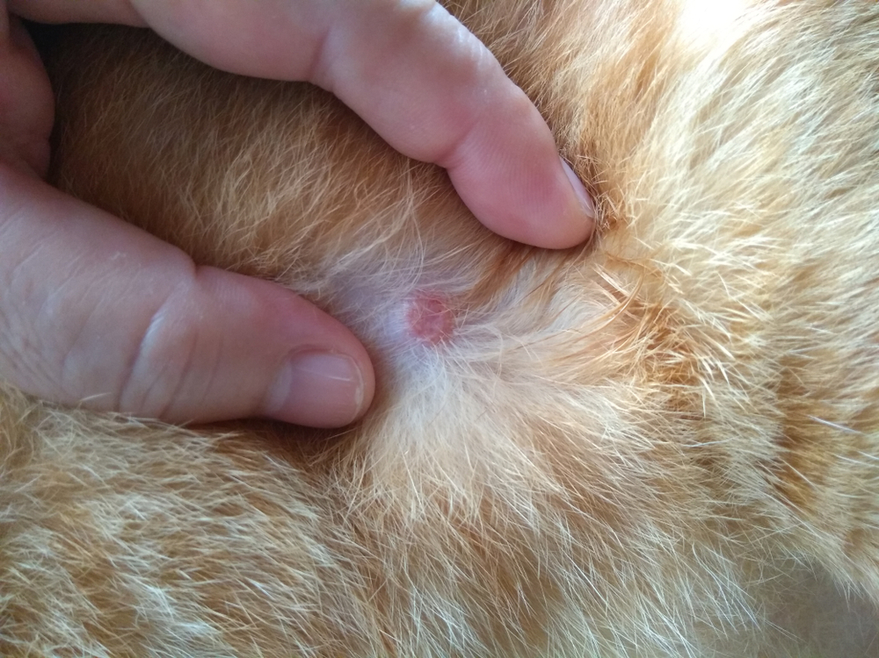

Slide 44
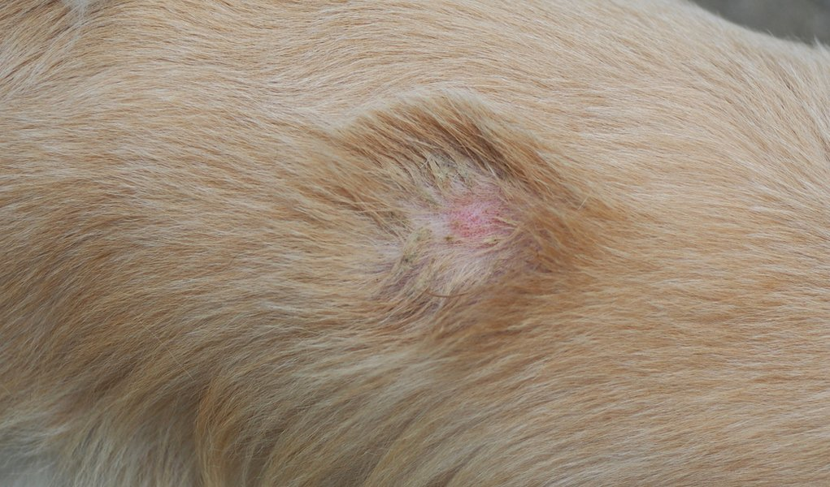
KÖPEKTE RİNGWORM

Slide 45
Fungusların bazı türleri toprakta yaşamasına rağmen, toprağın eşelenmesi, üzerinde yürünmesi vb ile bulaşabildiğinden,
insan ve hayvanlar için enfeksiyon kaynağı olma riskini taşımaktadır

Slide 46
NEDEN OLABİLİR?
Güneşten uzak kalmalarına bağlı olarak güneşi sevmeyen mantarların enfeksiyon oluşturmasıyla, kedi veya köpeklerde mantar hastalığı şekillenebilmektedir
Yetersiz bakım ve beslemeye bağlı
Mantar olan başka bir kedi veya köpeğin sizin kedi veya köpeğiniz ile temas etmesiyle
Vitamin eksikliğine bağlı olabilir
Yoğun strese kalmalarına bağlı olabilir

Slide 47
Unutmayın; kediler en çok birbirlerine sürtünerek veya tüy ve deri döküntüleri ile temas sonucu hastalığı bulaştırırlar
O nedenle genelde sokaktan veya pet shop gibi kedilerin toplu olarak bulunduğu yerden alınan kedilerde yüz, sırt, kuyruk, göğüs gibi yerlerde tüylerin döküldüğü ve halka şeklinde bir açılma meydana geldiği izlenir
Vitamin noksanlıkları ve kış mevsimi hastalığın ortaya çıkmasını artırıcı nedenler içerisindedir
Hijyen kurallarına uyulmadan yapılan traşlar da hastalığın bir kediden diğerine aktarmada etkilidir

Slide 48
UYARI
Toplu yerlerden (petshop, barınak, sokak) alınan kedi ve köpeklerde çoğunlukla mantar enfeksiyonu veya viral hastalılar yaygın olarak bulunmaktadır aldıktan sonra veteriner kontrolü şarttır

Slide 49
İNSANLARA BULAŞIR
Kedinin sahibine sürtündüğü boyun, ense, yanak, el gibi yerlerde de kedi derisindeki halka şeklindeki yara veya açılmaların aynısı görülür

Slide 50
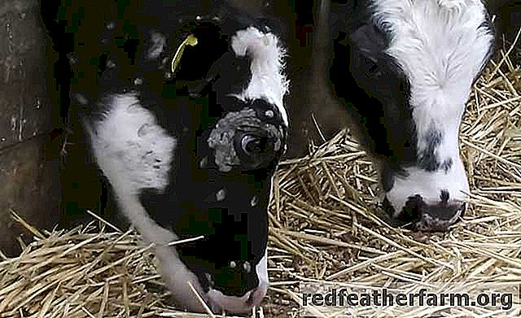
BÜYÜKBAŞ HAYVANLARDA MANTAR
SAÇKIRAN (Trichophytosis)

Slide 51
SIĞIRLARDA MANTAR
Sığırlarda Trikofitoz, mantarlara maruz kalmanın bir sonucu olarak ortaya çıkar
Mantar sporları cildi etkileyerek hasta bir ineğin şiddetli kaşınmasına neden olur
Deride gri bir patine belirir, yün dökülür ve kabuk oluşur
Çoğu zaman, ilk işaretler kafanın üzerindedir ve vücuda çabucak yayılır
Trichophytosis da bulaşma vektörü farelerdir

Slide 52
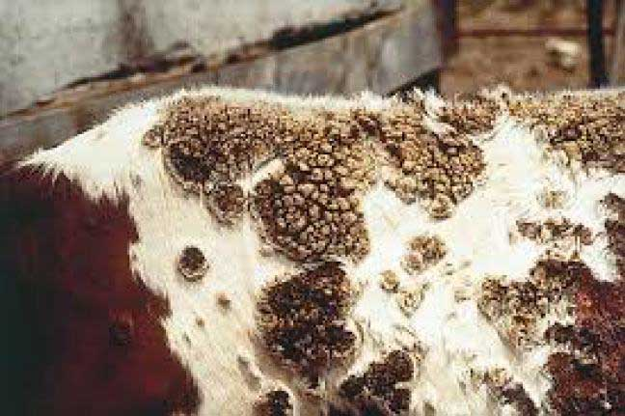
Sığırlarda
Buzağıdan mahrum bırakma ile sonuçlanabilir

Slide 53
TRİCHOPHYTOSİS
Köpeklerde tricophytosis’e neden olabilen bir çok mantar türü vardır.
Etkenin kıl folliküllerin de yerleşmesi ve ikincil bakteriyel enfeksiyonların devreye girmesi sonucu hastalık ortaya çıkar ve follikulitis oluşur
Hastalık daha çok genç köpeklerde görülür
Hastalık direk temas yolu ile veya mantar etkenleri ile enfekte olan fırça, kafes gibi malzemelerle bulaşır
Genellikle kedilerden insana geçtiği tespit edilmiştir

Slide 54
Köpeklerde tricophytosis’e neden olabilen bir çok mantar türü vardır
KÖPEK VE KEDİLERDE
Microsporum canis
Microsporum gypseum
Trichopyton mentagrophytes
Microsporum felis
  en fazla görülen mantar türleridir

Slide 55
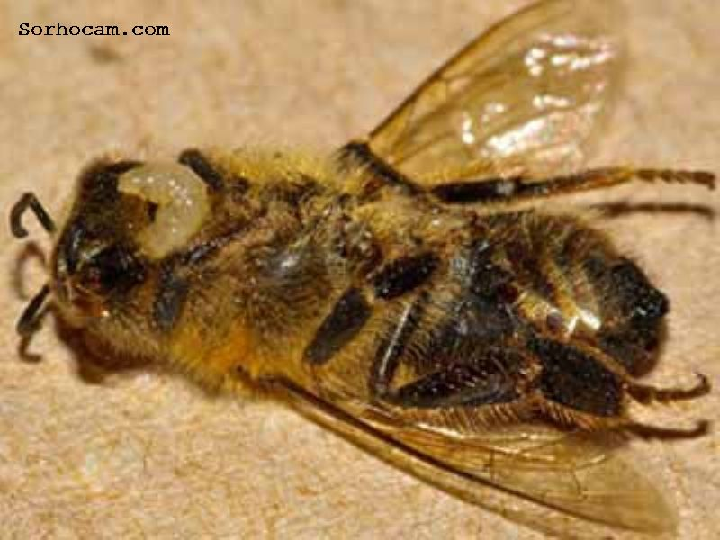

Slide 56
ARILARDA MANTAR
KİREÇ HASTALIĞI
Etkeni Ascosphaera apis adlı bir fungus (mantar) olan yavru hastalığıdır.
Hastalıklı larvalar mumyalaşmış olup siyahımsı, gri veya beyaz renktedirler. Hastalığın ilk dönemlerinde beyazlaşmış larvalar iki parmak arasında ezilebildiği halde ileri dönemde pirinç tanesi gibi sertleşerek arılar tarafından kovan önüne ve uçuş tahtası üzerine atılırlar
Hastalığın etkeni olan SPORLAR TOPRAK ALTINDA VE DEĞİŞİK ORTAMLARDA 15 YIL ETKİNLİĞİNİ SÜRDÜREBİLDİĞİNDEN ve rüzgarla sürüklenebildiğinden bu hastalıkla daha çok kültürel önlemlerle mücadele edilerek başarılı sonuçlar alınabilir

Slide 57
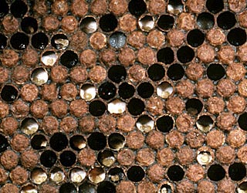
BU MANTAR HASTALIĞININ İLERLEYİŞİNE
ADIM ADIM BAKALIM
Bu mantar daha çok nemli yerlerde ve 22-30 derece ısıda çoğalır
Hastalığa yakalanmış petekleri önce kirli beyaz bir küf sarar

Slide 58
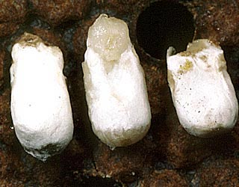
ARILARDA MANTAR
KİREÇ HASTALIĞI
Bu küf zamanla gittikçe siyahlaşır
Bu esnada larvaları etkileyerek ölmelerine neden olur
Ölen larva beyazlaşarak kireç şeklinde sertleşmiş bir hal alır

Slide 59
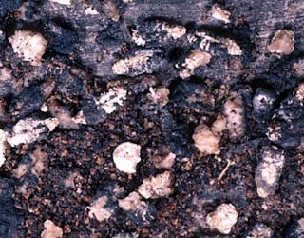
ARILARDA MANTAR
KİREÇ HASTALIĞI
Özellikle ilkbaharda müsait havalarda arılar kireç hastalığına yakalanmış larvaları kovan dışına taşırlar
Hastalık kovan önünde beyaz mumya gibi larvaların belli bir sayıdan fazla görülmesiyle kolaylıkla teşhis edilir

Slide 60
ARILARDA HASTALIĞA NEDEN OLAN FUNGUS
Yeterli havalandırmanın olmayışı sonucu kovanda biriken CO² ve nemli ortamda gelişir
Bu nedenle kovanlar toprakla teması kesip sehpalar üzerine yerleştirilerek havalandırma sağlanmalı ve nemden korunmalıdır
KİREÇ HASTALIĞINA karşı alınabilecek bir başka önlem, hastalığa yakalanan kolonilerin ana arılarının hastalığa yakalanmayan kolonilerden üretilen yeni ana arılarla değiştirilmesidir

Slide 61
MANTARLARIN
İNSANLAR ÜZERİNDE YAPTIĞI
HASTALIKLAR

Slide 62
İNSANLARDAKİ MANTAR HASTALIKLARI
İnsanlardaki mantar hastalıklarına “MİKOZ” denir
Fırsatçı patojenler (sayısı giderek artıyor)
Mantarların çoğu fırsatçı patojenler olup mantar infeksiyonlarının şekillenmesinde rol oynayan predispoze edici faktörler vardır

Slide 63
MANTAR KİMLERDE SIKLIKLA GÖRÜLÜR?
Aşırı terleme problemi olanlarda
Duş sonrasında vücudunu nemli bırakanlarda
Ayakkabı, havlu gibi eşyaları başkalarıyla ortak kullananlarda
AIDS gibi enfeksiyon hastalıkları bulunanlarda
Ergenlik öncesi dönemde bulunan çocuklarda
Obezite ya da diyabet hastalarında
Hamilelerde
İleri derecede kanser hastalarında
Bağışıklık sistemi ve vücut direnci düşük kişilerde
Elleri sürekli olarak ıslak kalan bireylerde mantar hastalığı görülme ihtimali daha fazladır

Slide 64
MANTAR TÜRLERİ, CİLT YÜZEYİNDEKİ KERATİN HÜCRELERİNE ETKİ EDEREK DERİDE DEFORMASYONA NEDEN OLUR
MANTAR HASTALIKLARININ NEDENLERİ ARASINDA NELER VARDIR
Aşırı nemli ve sıcak alanlarda bulunmak
Aşırı terlemek
Dar kıyafetler giymek
Havlu, peçete, ayakkabı gibi kıyafetleri başkalarıyla ortak kullanmak
Enfekte hayvanlarla temas etmek
Cildi yeterince kuru tutmamak
Deride sürekli nemli bölgelerin bulunması
Bazı ilaçların kullanımı
Obezite
Kadınlarda gebelik
Hijyen kurallarına özen göstermemek bulunur

Slide 65
MANTAR HASTALIKLARININ NEDENLERİ ARASINDA NELER VARDIR
Uzun süreli antibiyotik kullanımı sonucu konakçının normal mikrobiyotasının değişmesi
İmmunsupresyon
Eş zamanlı infeksiyonlar
Deri ve muköz membranlarda yaralanmalar veya deri bütünlüğünün bozulması
Mantar türleri sıcak ve nemli hava ya da ortamlarda çok daha kolay çoğalabilir. Bu nedenle, mantar hastalığı genel olarak yaz aylarında daha çok görülür. Bunun en önemli nedeni hava sıcaklığının yüksek olmasıdır
Bulaşıcı bir hastalık olduğu için yaygın nedenlerden biri de enfekte kişilerin eşyalarının ortak kullanılmasıdır

Slide 66
MANTAR BELİRTİLERİ NELERDİR?
Mantar belirtileri, vücutta görülme bölgesine göre değişiklik gösterir
Genel olarak görülen belirtiler
Deri üzerinde halka şeklinde kızarıklık ve şişlik
Pembe, kırmızı ya da kahverengi gibi cilt renginden farklı lezyonlar
Ciltte iltihaplanma
Cilt üzerinde pullanma ve dökülmeler
Sürekli kaşıntı hissi
Bu belirtilere ek olarak mantarın etki alanına göre farklı belirtiler de görülebilir
Tırnak mantarları tırnak içinde renk değişikliklerine ve şekil bozukluklarına yol açar
Vajinal mantarda ise kaşıntı, kızarıklık ve deri dökülmesine ek olarak kıvamlı akıntı görülebilir
Vücuttaki yüzeysel mantarlarda ise içi sıvı ya da irin dolu büyük veya küçük kabarcıklar görülebilir

Slide 67
DERMATOFİT NEDİR
Dermatofitler; insan ve hayvanların deri, saç, kıl ve tırnak gibi yüzeyel keratinize dokularını tutan (stratum korneum) küf mantarlarıdır
Dermatofitler besin olarak keratini kullanırlar Bu nedenle epidermis, kıl ve tırnak gibi keratinize dokularda hastalık yaparlar
Bu mantarlar derin dokulara yayılmaz, epidermiste lokalize olurlar
Hifler ve artrosporlar oluşturarak ürerler

Slide 68
DERMATOFİT ETKENLERİ NELERDİR
VE YERLEŞİM YERLERİ NERELERDİR
Microsporium: Saç ve deri
Trichophyton: Saç, deri ve tırnak
Epidermophyton: Deri ve tırnak

Slide 69
DERMATOFİTLERİ GENEL OLARAK
3 BÖLÜMDE İNCELERİZ
Bulundukları doğal ortamlarına ve bulaş şekillerine göre
1-Daha çok insan deri ve keratinize dokularında bulunanlar Antrofofilik
2-Hayvan kökenli olanlar Zoofilik
3-Toprak kökenli olanlar Jeofilik
  Olmak üzere ayrılırlar

Slide 70
İNSANLARDAKİ MANTAR HASTALIKLAR
Vücuda yerleştiği yere göre isimlendirilir
  Yüzeyel mikozlar
  Subkutan ( deri altı ) mikozlar
  Derin mikozlar VEYA Sistemik mikozlar
  (Vücudu tümüyle tutan,tüm vücudu etkileyen demektir)
  Fırsatçı mikozlar

Slide 71
YÜZEYEL MİKOZLAR
1- Tinea versicolor
2- Tinea pedis
3- Tinea corporis
4- Tinea capitis
5- Tinea barbae
6- Tinea ungium (onikomikoz)

Slide 72
YÜZEYEL MİKOZLAR
1-Tinea versicolor Nedir? Nerede Bulunur?
Halk arasında samyeli denir
Tinea versicolor olarak da bilinen samyeli mantarı, deride görülen ve sık rastlanan bir mantar enfeksiyonudur
Tinea versicolor’a sebep olan Malassezia adlı mantar türü hepimizin derisinde normal olarak bulunur
Ancak sadece bazı insanlarda, bu mantarın aşırı üremesi sonucunda tinea versicolor adı verilen DERİNİN HASTALIĞI gelişir

Slide 73
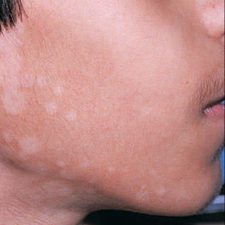
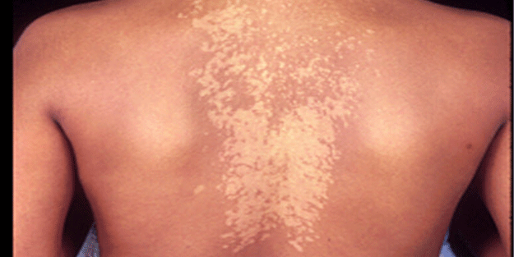
YÜZEYEL MİKOZLAR
Tinea versicolor Ne yapar?
Mantar, cildin normal pigmentasyonuna müdahale ederek, küçük ve renksiz yamalar veya etrafındaki deriden daha koyu pigment alanlarına neden olur
Sıklıkla gövde ve omuzları etkiler
Ağrılı veya bulaşıcı değildir
İnsandan insana bulaşmaz

Slide 74
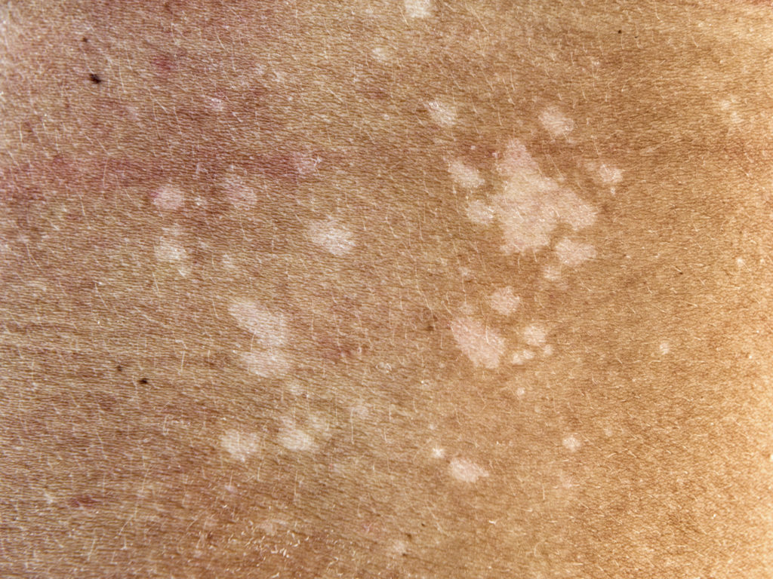
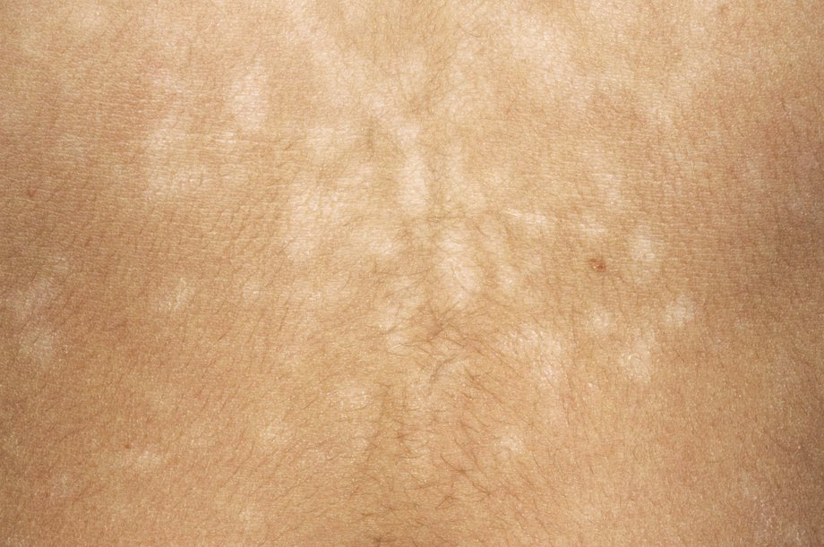
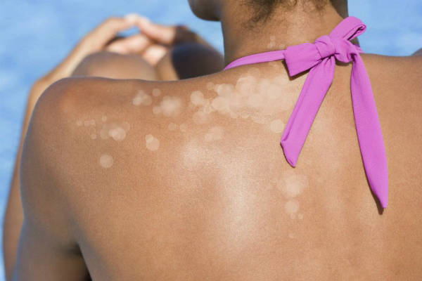
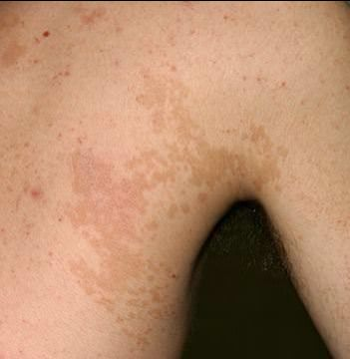

Slide 75
YÜZEYEL MİKOZLAR
Tinea versicolor Ne yapar?
Tinea versicolor, özellikle sıcak ve nemli havalarda tekrar eder
Bu nedenle güneşe maruz kalmak, sorunu daha belirgin hale getirebilir
Yaz aylarında ve genellikle deniz tatilinden sonra ortaya çıktığı için hastaların geneli bu mantar infeksiyonunu denizden kaptıklarını düşünürler
Oysa samyeli mantarına sebep olan ajan, normalde insan florasında yaşayan sıcak, nem, bağışıklık sisteminin zayıflaması ve stres ile sayısı artan bir mantar türüdür

Slide 76
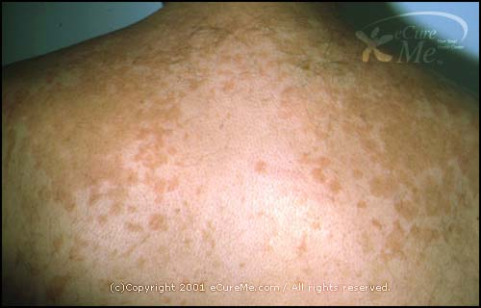
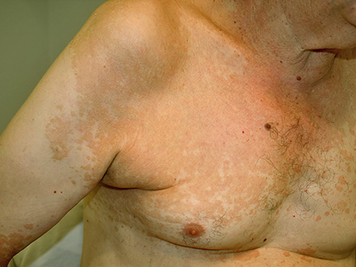

Slide 77
YÜZEYEL MİKOZLAR
Tinea versicolor Ne yapar?
Tinea versicolor deride küçük lekeler olarak başlar
Zamanla genişleyen lekeler birleşerek daha geniş alanları etkileyebilir
Lekelerin üzerinde ince KEPEKLER bulunur
Lekeler genellikle, çevresindeki deriden daha açık renktedir, bazen daha koyu renkte de olabilir
Beyaz, pembe, kahverengi veya deri renginde olabilir
Derinin herhangi bir bölgesini etkileyebilir, ancak en sık sırt ve gövdenin üst bölümünde yerleşir
Lekeler kaşıntıya sebep olabilir

Slide 78
YÜZEYEL MİKOZLAR
Tinea versicolor Risk Grubu Kimlerdir?
Tinea versicolor kimlerde görülür ?
Sıcak ve nemli ortam, aşırı terleme, yağlı deri yapısı gibi koşullarda mantarın üremesi artar
Ergenler ve genç erişkinler, yaşlılar ve çocuklara göre daha yağlı deri yapısına sahip olduklarından, daha sık etkilenirler
Ayrıca bağışıklık sistemi baskılanmış kişilerde de hastalık ortaya çıkabilir

Slide 79
YÜZEYEL MİKOZLAR
Tinea versicolor Nasıl bir hastalıktır ve Tedavisi
Tekrarlayan, kronik bir enfeksiyondur
Tedavide ilaçlı şampuanlar, losyon ve kremler kullanılır
Cildi güneşten ve yapay UV ışık kaynaklarından korumak tedaviye yardımcı olur
Hastalığın sık tekrar ettiği bireylerin, bol ve terlemeyi engelleyen giysiler tercih etmesi uygun olacaktır

Slide 80
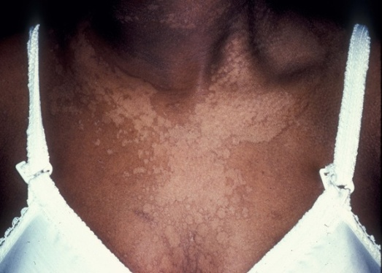
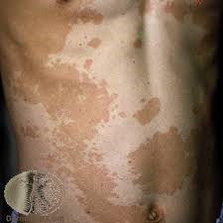
YÜZEYEL MİKOZLAR
(Tinea versicolor)

Slide 81
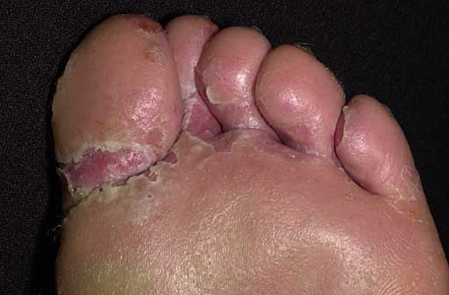
YÜZEYEL MİKOZLAR
2-Tinea pedis (atlet ayağı) Nedir? Nerede Bulunur?
Halk arasında atlet ayağı denir
Dış ortamlarda bulunan
insandan insana bulaşabilen
Ve uygun sıcaklık (25-37°C), nem ve karbondioksit (CO²) koşullarında, hastalığa neden olan mantarlardır
Nem mantarın çoğalması için en uygun ortamı sağlar
En sık olarak Trichophyton rubrum tarafından kaynaklanır

Slide 82
YÜZEYEL MİKOZLAR
Tinea pedis (atlet ayağı) Ne yapar?
Ayağın iç yüzü ve tabanına yerleşir
Vezikülle başlar
Ayak tabanı ve yan kısımlarında kuru, beyaz renkli kabuklanma
Kaşıntı çok şiddetli olabilir ve kötü koku eşlik edebilir
Halk arasında ‘’Mayasıl’’ adı verilen ayak parmak arası yerleşiminde kuru soyulmalar bazen de peynirimsi beyaz görünümde oluşabilir

Slide 83
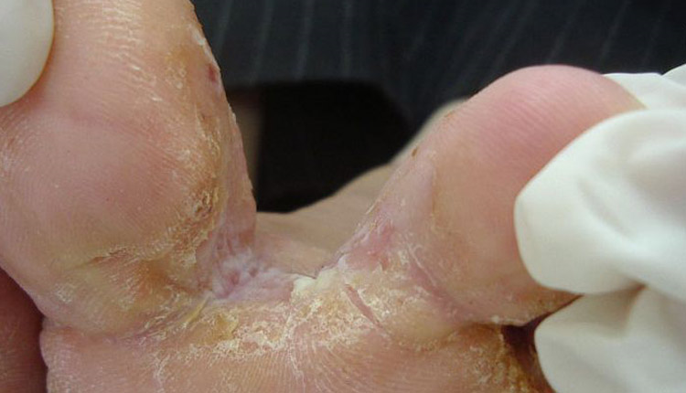

Slide 84
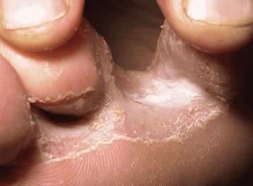
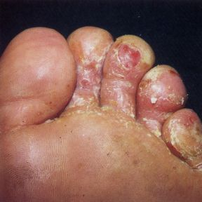

Slide 85
YÜZEYEL MİKOZLAR
Tinea pedis (atlet ayağı) Özellikleri Nelerdir?
Nemli ortam enfeksiyon oluşumunda kolaylaştırıcı faktörlerin en başında yer alır
Bu nedenle tinea pedis yaz aylarında ve tropikal iklimlerde yaygındır
Ayağın yıkanma sonrası iyi kurulamama
Sıkı çorap ve ayakkabılar
Uzun süre kapalı ayakkabı giyenler,
Hiperhidrozu olanlar ( ter bezlerinin aşırı aktivasyonu)
Islak ortamda çalışanlar
Ayakları yıkamayı takiben kurulamayanlarda hastalık daha fazla gözlenir

Slide 86
YÜZEYEL MİKOZLAR
Tinea pedis (atlet ayağı) Risk Grubu Kimlerdir?
Bağışıklık sistemi baskılanmış kişiler,yaşlılar,çocuklar hassas grubu oluşturur
Ortak terlik ve/veya ayakkabı kullanımı enfeksiyonun yayılımını artırır

Slide 87
YÜZEYEL MİKOZLAR
Tinea pedis (atlet ayağı) Bulaşıcı mıdır?
Mantar enfeksiyonları bulaşıcıdır; vücudun bir bölgesinden diğer bir bölgesine
Eşyalardan insana
insandan insana
Hayvanlardan insanlara bulaşabilir
Bulaşma doğrudan ayak ayağa sürtünme yoluyla olabileceği gibi terlik, çorap, ayakkabı, havlu gibi, ortak kullanılan eşyalardan veya banyo, küvet, plaj, hamam soyunma odaları, spor salonları gibi halka açık ortak kullanım alanlarından bulaşabilirler
Ayak tırnaklara bulaşma ise daha çok tırnak makası, törpü gibi tırnakta zedelenme de yapabilen ortak eşyalar aracılığıyla olur

Slide 88





Slide 89
YÜZEYEL MİKOZLAR
Tiniea pedis (atlet ayağı) Tedavisi
Tedavi, dermatologun önerdiği şekilde düzgün uygulanırsa çok daha kolay ve etkili olacaktır
Hastalık şiddetine göre deri üzerine ilaç sürme veya ağızdan alınan tabletlerle tedavi uygulanır
Ayak derisi için en az bir ay düzenli tedavi gerekecektir
Tedavi yanında korunma önlemlerine uyulması hem tedavinin başarısını olumlu yönde etkileyecektir hem de bulaşma ve yinelemeleri önlemek için çok önemlidir

Slide 90
YÜZEYEL MİKOZLAR
Tiniea pedis (atlet ayağı) Tedavisi Edilmezse neler olabilir?
Kaşınma yoluyla sıyrıklar açılması bakteriler için giriş kapısı oluşturur
Şeker hastalığı, varisler gibi damar dolaşım bozukluğu olan kişilerde ayak bakımının kötü olması
Ve ayak mantar hastalığı tekrarlayan selülit (derin deri infeksiyonu) ve osteomiyelit (kemik iltihabı) gibi ciddi sağlık problemlerine neden olabilir

Slide 91
AYAK MANTARINDAN KORUNMA YOLLARI NELERDİR?
Ayaklarınızı her gün yıkayın ve özellikle parmak aralarını iyice kurulayın
Özellikle sıcak aylarda sıkı ayakkabı ve çoraplardan kaçının
Teri emen pamuklu çoraplar giyin, günlük olarak veya nemliyse daha sık değiştirin
Yaz aylarında ayakkabıların içine mantara karşı koruyucu toz pudralardan kullanın
Tırnak makası, terlik, çorap, ayak havlularınızı kimseyle paylaşmayın
Tırnaklarınızı düzenli olarak kesin,tırnakta travma yaratmayın
Eskimiş ayakkabılarınızı, sıklıkla çok sayıda enfeksiyöz mikroorganizma barındırdığı için kullanmamalı ya da dezenfektanlar veya antifungal pudralar ile işlemden geçirdikten sonra kullanmalısınız
Kullandığınız yüzme havuzunun temiz olduğundan emin olun

Slide 92
YÜZEYEL MİKOZLAR
3-Tiniea corporis
En sık olarak Tinea circinata tarafından kaynaklanır
Gövde, boyun, kollar, Kasık ve koltuk altına yerleşir
Deri pul pul, kuru olabilir
Kötü havalanma, nem
Gövde ve/veya ekstremite yerleşimli
Bacakların iç yüzeyinde en sık görülür

Slide 93



YÜZEYEL MİKOZLAR
Tiniea corporis

Slide 94





Slide 95
YÜZEYEL MİKOZLAR
4-TİNİEA CAPİTİS
Trichophyton ve Microsporum etken olabilir
Kafa derisinde ortaya çıkan mantar türüdür. Saç mantarı kafa derisini etkilediği gibi saçı da etkiler. Saçın uzamasını engeller ya da kafa derisinin bazı bölgelerinde dökülmelere neden olur.
Saçlı deride soluk eritemli zemin üzerinde görülür, yuvarlak veya oval yamalar şeklinde gözlenir. Hastalıklı bölge üzerinde gri mat renkli kırık saçlar gözlenir

Slide 96


Slide 97





Slide 98
TİNİEA CAPİTİS
NEDİR?
Pediyatrik yaş grubunda en sık görülen dermatofitozdur
Puberte öncesi (12 yaş altı) daha sıktır
Puberteyle birlikte sebase aktivitenin gelişimi engelleyicidir
Püberte sonrasında nadir gözlenmesi, bu dönemden sonra değişiklik gösteren saçlı deri sebum yapısı ve serbest yağ asitlerinin fungusların büyümesini engelleyici özelliği ile ilişkilidir

Slide 99
TİNİEA CAPİTİS
SAÇTAKİ GÖRÜNÜMÜ
Kızarıklık ve pullanma yapar
Saçları tutunca yağ gibi ele gelir ,ortası çukur gibi görüntü oluşur
Kıl folikül hasarı yapar
Lenf bezleri şişer
İltihap kızarıklık fazla
Saçta kırılarak dökülme
Kaşıntı
Kepeklenme
Kellik (alopesi areata benzeri lezyonlar)

Slide 100
TİNİEA CAPİTİS NASIL BULAŞIR?
Saçlı deri mantar enfeksiyonu; çocukluk çağında, daha çok kırsal kesimde, sıklıkla hayvanlardan bulaşan mantarların neden olduğu, saçlarda kepeklenmeden iltihaplanmaya kadar çeşitli şekillerde karşımıza çıkan bir hastalıktır.
BULAŞ DİREK TEMAS ile
İNSANLARDA: Enfekte materyalin ortak kullanımı
HAYVANLARDA: Sokak hayvanları, evcil hayvanlar ile bulaşır

Slide 101


TİNİEA CAPİTİS

Slide 102


TİNİEA CAPİTİS

Slide 103
TİNİEA CAPİTİS NASIL BULAŞIR?
Bulaş direk temasla olabileceği gibi bulaşmış şapka, tarak, makas gibi eşyaların ortak kullanımı ile de olabilmektedir
ZOOFİLİK DERMATOFİT TÜRLERİNDE ise sokak kedi ve köpeklerinin yanı sıra evcil yavru köpekler ve yavru kediler, tavşanlar ve diğer kemirgenler de önemli rol oynarlar
Etken; enfekte hayvan atıkları ile toprağa geçip uzun süre burada canlılığını koruyabilir

Slide 104
ÖNEMLİİİİİİİ
1-Saçlı deri mantarı yüzeysel olan; tinea kapitis süperfisialis
2-İltihaplı ve derin formu; tinea kapitis profunda
3-Kellik yapan ve günümüzde nadir görülen formu; tinea kapitis favoza (favus) olmak üzere 3 tipte görülmektedir

Slide 105
Tinea kapitis favosa
Tinea kapitis favosa, sıklıkla
Trichophyton schönleinii'ye bağlı olarak gelişen, saçlı derinin kronik, inflamatuar dermatofitik bir hastalığıdır
Nadiren saçlı deri dışındaki deri bölgelerini ve tırnakları da tutabilir
Genellikle çocukluk çağının bir hastalığı olmakla birlikte nadiren erişkinlerde de görülmektedir

Slide 106
Saçlı deri mantar enfeksiyonları çocukluk çağında görülür
Erişkinlerde görülmez. Nedeni saçın yapısının erişkin insanlarda mantarın çoğalmasına imkan vermemesidir
Ancak ‘’Favus’’( tinea kapitis favoza) adlı mantar enfeksiyonu çocukluk çağında başlayıp tedavi edilmez ise erişkin yaşta da devam edebilir.

Slide 107



Slide 108
TİNİEA CAPİTİS NASIL BULAŞIR?
Yapılmış olan bir çalışmadaki kültürlerde;
Canlı mantar sporları; yerden, sandalyelerin yaslanılan kısımlarından
Elbiselerden
Yatak ve yastıklardan
Perdeden
Fırça tarak makas ve evde ortak kullanılan birçok eşyadan izole edilmiştir

Slide 109
TİNİEA CAPİTİS TEDAVİSİ NASIL YAPILIR?
Tedavide kişisel bakım çok önemlidir
Deri, temiz ve kuru tutulmalıdır
Ciddi ve uzun süreli enfeksiyonlarda hekime başvurulmalıdır
Hekim, ağızdan kullanılan veya cilde sürülen ilaçlar önerebilmektedir
Tedavi edilmediği zaman üzerinde bakterilerin üremesi ile ikincil bakteriyel enfeksiyonlar olabilir

Slide 110
TİNİEA CAPİTİS KORUNMA NASIL OLMALI
Yıkanabilir eşyalar yıkanmalı
Halılar vakumla yerler güçlü dezenfektanlarla temizlenmelidir
Fırça, tarak ve diğer saç aksesuarları kullanıldıktan sonra mutlaka dezenfekte edilmelidir

Slide 111
TİNİEA CAPİTİS BULAŞINI ÖNLEMEK İÇİN NE YAPILABİLİR?
Yüksek yoğunlukta mantar sporları içerebilecek yüzeylerde yalın ayak yürümekten kaçınılmalıdır (halı döşeli zeminler, banyo yerleri, duşlar, jimnastik salonları, soyunma odaları, yüzme salonları, hamamlar gibi)
Tırnaklar kısa ve düz kesilmelidir
Kenarları yuvarlak kesilmemelidir
Vücudun diğer kısımlarında olan tinea pedis ve yüzeysel mantar enfeksiyonlarına baktırıp tedavi ettirilmelidir

Slide 112
TİNİEA CAPİTİS BULAŞINI ÖNLEMEK İÇİN NE YAPILABİLİR?
Normal ve MANTARLI tırnakları kesmek için farklı tırnak makasları kullanılmalıdır
Aile üyeleri veya yakın arkadaşlar, temas eden kişiler Tinea pedis ve tırnak mantarı için tedavi edilmelidir

Slide 113

YÜZEYEL MİKOZLAR
5- Tinea barbae
Sakal ve bıyıkların mantar enfeksiyonudur

Slide 114
TİNEA BARBAE
Genellikle zoofilik dermatofitler etkendir
Hastalıklı bölge ile direk temas veya hastalıklı bölge ile temas etmiş materyeller ile indirek teması ile hayvandan bulaş olabileceği gibi
Hasta insandan başka bir insana da bulaşabilir
İnsandan insana bulaşta önemli bulaş yollarından biri kontamine olmuş tıraş malzemeleridir

Slide 115




Slide 116




Slide 117
DERMATOFİT ETKENLERİ NELERDİR
VE YERLEŞİM YERLERİ NERELERDİR
Microsporium: Saç ve deri
Trichophyton: Saç, deri ve tırnak
Epidermophyton: Deri ve tırnak
Onikomikoza sebep olurlar
Candida gibi küf gurubu mantarlarda tırnaklarda mantarlara neden olmaktadır

Slide 118
YÜZEYEL MİKOZLAR
6- Onikomikoz
Tırnak mantar hastalıkları “Onikomikoz” olarak tanımlanmaktadır. Enfeksiyona tırnak yatağı, matriksi ve plağı tek tek veya birlikte yakalanmış olabilir
Onikomikoz terimi sadece dermatofitlerle oluşan tırnak mikozlarını değil, maya ve küf mantarlarının yaptıklarını da kapsamaktadır

Slide 119
Enfeksiyona tırnak yatağı, matriksi ve plağı tek tek veya birlikte yakalanmış olabilir
Tinea unguiumlu olguların % 80’inde başka vücut bölgelerinde dermatofit enfeksiyonu vardır, BU ODAK SIKLIKLA TİNEA PEDİS’DİR

Slide 120
Tırnak mantarı, ya da diğer adıyla onikomikoz, bireyin el veya ayak tırnaklarının uç kısmının hemen altında beyaz veya sarı bir nokta olarak başlayan ve yaygın olarak görülen bir mantar enfeksiyonudur
Tırnak mantarı tek bir tırnak ile sınırlı kalabileceği gibi, birden fazla tırnağı aynı anda etkileyebilir
Eğer tırnaklarda bulunan mantar enfeksiyonu genişler ve ayak parmaklarını ile ayakların arasındaki bölgeye bulaşırsa bu duruma atlet veya sporcu ayağı ya da tıbbi adıyla tinea pedis denir

Slide 121
TIRNAKLARA MANTAR
NASIL BULAŞIR?
El ve ayak derisindeki mantar hastalığının yayılarak tırnaklara yerleşmesi ile
Mantar etkenlerinin direkt tırnağa yerleşmesi ile olmaktadır
Mantarın tırnağa yerleşmesi için tırnak bütünlüğünün bozulması gerekmektedir. Bunu kolaylaştıran nedenler;
  El/ayak tırnağına sert bir cisimle vurulması
  Ayak tırnağına basılması
  Tırnakların çok dipten kesilmesi
  Ayak parmaklarını sıkıştıran küçük/ucu sivri ayakkabılar

Slide 122
Microsporum
Trichophyton rubrum(en sık neden)
Epidermophyton floccosum
Candida albicans

Slide 123
BAZI KİŞİLER TIRNAK MANTAR ENFEKSİYONUNA DAHA DUYARLIDIRLAR
Diabeti-şeker hastalığı olanlar
Dolaşım sorunları olanlar
Bağışıklık yetersizliği (örn., AIDS/HIV enfeksiyonu) olanlar
65 yaş ve üzeri olanlar
Ayak derisinde mantar enfeksiyonu olanlar
Ayakları çok terleyen veya sürekli nemli kalanlar
Atletler, koşucular ve dansçılar gibi, ayaklarına fazla yüklenenler

Slide 124
TIRNAK MANTAR HASTALIĞI BULAŞICIDIR.
ENFEKSİYONA NEDEN OLAN MANTARLAR ORTAK KULLANIMA AÇIK, ILIK VE NEMLİ YERLERDE BULUNURLAR
Soyunma odaları
Ayakkabı içerisinde
Yüzme havuzu
Ortak kullanılan duş ve banyolar
Bahçe
Sterilize edilmemiş manikür veya pedikür aletlerinde

Slide 125
MANTAR
TIRNAKLARDA NASIL DEĞİŞİKLİK YAPAR
Tırnaklarda sarı-yeşil veya kahverengi renklenme
Tırnaklarda pul pul kalkma
Tırnak altında deri kalınlaşması ile tırnağın opaklanarak kabalaşması
Ayaklarda kötü koku
Ayak tırnaklarında acı/hassasiyet artışı

Slide 126
MANTAR
TIRNAKLARDA NASIL DEĞİŞİKLİK YAPAR
Tırnak mantar hastalıkları bulaşıcı ve ciddi estetik problemlere neden olmaktadır
Özellikle şeker hastalarında
Damar problemleri
Nöropatik hastalıkları olanlarda
  İkincil mikrobik hastalıklarla gelişebilecek ciddi problemlere neden olmaları nedenleri ile mutlaka tedavi yapılmalıdır

Slide 127




Slide 128



Slide 129


Slide 130




Slide 131


Slide 132


Slide 133




Slide 134



Slide 135



Slide 136




Slide 137



Slide 138
TEDAVİ SIRASINDA VE TEDAVİDEN SONRA TIRNAKLARI KORUMAK İÇİN NELER YAPILABİLİR
Ayaklarınızı olabildiğince temiz ve kuru tutun
Halka açık yüzme havuzu ve duş alanlarında size ait terlik kullanın
Ayak tırnaklarınızı, parmağın ucunu geçmeyecek şekilde düz olarak kesin
Manikür ve pedikür için sterilize aletler veya en iyisi kendi aletlerinizi kullandırın
Ayağınıza uyan, sivri burunlu olmayan rahat ayakkabılar giyin
Ev içinde kullanılan havluların kişiye özel olmasına dikkat edin
Ayaklarınız çok fazla terliyor/nemli kalıyor ise gün içinde çoraplarınızı değiştirin
Ayak, çorap ve ayakkabı için mantardan koruyucu spreyler kullanın

Slide 139
MANTARDAN KORUNMA YÖNTEMLERİ ÖNERİLER
Vücudun diğer kısımlarında olan tinea pedis ve yüzeysel mantar enfeksiyonlarına baktırıp tedavi ettirilmelidir
Aile üyeleri veya yakın arkadaşlar, temas eden kişiler Tinea pedis ve tırnak mantarı için tedavi edilmelidir
Enfekte bölgeyi temiz ve kuru tutun

Slide 140
MANTARDAN KORUNMA YÖNTEMLERİ ÖNERİLER
TIRNAKLAR KISA VE DÜZ KESİLMELİDİR
KENARLARI YUVARLAK KESİLMEMELİDİR
Ayak tırnaklarınızı, parmağın ucunu geçmeyecek şekilde düz olarak kesin
Normal ve anormal tırnakları kesmek için farklı tırnak makasları kullanılmalıdır
Manikür ve pedikür için sterilize aletler veya en iyisi kendi aletlerinizi kullandırın

Slide 141
MANTARDAN KORUNMA YÖNTEMLERİ ÖNERİLER
Ayaklarınızı olabildiğince temiz ve kuru tutun
Günde en az bir defa yıkayın
Özellikle başparmak çevresini ve deri katlantı bölgeleri iyice kurulayın
Çorap ve ayakkabı giymeden önce ayaklarınızın tamamen kuru olduğundan emin olun
Pamuklu çoraplar kullanın

Slide 142
MANTARDAN KORUNMA YÖNTEMLERİ ÖNERİLER
Çorabınızı günlük olarak değiştirin
Sentetik materyalden yapılmış ayakkabı, bot vb. kullanmamaya çalışın, deri tercih edin
Mümkünse her gün farklı ayakkabı giymeye çalışın (diğerinin içi iyice kurusun)
Antifungal pudralarla ayağınızı ve ayakkabınızın içini pudralayın
Ayağınızı havalandırın

Slide 143
MANTARDAN KORUNMA YÖNTEMLERİ ÖNERİLER
Halka açık yüzme havuzu ve duş alanlarında size ait terlik kullanın
Kişiye özel havlu kullanın
Duş, banyo ve buralarda kullanılan paspasları dezenfektanlarla yıkayın
Çorap,havlu, banyo paspası ve benzeri materyalleri en az 60 °C’ de yıkayın
Çıplak ayakla gezilen yerleri düzenli olarak temizleyin

Slide 144


Slide 145

TIRNAK MANTARI TEDAVİ EDİLMEZSE SONUÇLAR NELER OLABİLİR?
Tedavi edilmediği zaman üzerinde bakterilerin üremesi ile ikincil bakteriyel enfeksiyonlar olabilir

Slide 146
İNSANLARDAKİ MANTAR HASTALIKLAR
Vücuda direkt yerleşerek
(yerleştiği yere göre isimlendirilir)
  Yüzeyel mikozlar
  Subkutan ("deri altı ) mikozlar
  Derin mikozlar VEYA Sistemik mikozlar
  (Vücudu tümüyle tutan,tüm vücudu etkileyen demektir)
  Fırsatçı mikozlar

Slide 147
İNSANLARDAKİ MANTAR HASTALIKLAR
Vücuda direkt yerleşerek
(yerleştiği yere göre isimlendirilir)
  Yüzeyel mikozlar
  Subkutan ( deri altı ) mikozlar
  Derin mikozlar VEYA Sistemik mikozlar
  (Vücudu tümüyle tutan,tüm vücudu etkileyen demektir)
  Fırsatçı mikozlar

Slide 148
  SUBKUTAN
  DERİ ALTI MİKOZLAR
Deri yoluyla girer
Deri altı doku,kas ve zarın dahil olduğu enfeksiyonlardır
Tedavisi zor debridman gerekebilir
Derin dermis ve deri altı dokuda infeksiyon yaparlar

Slide 149
NASIL BULAŞIR VE EN ÇOK KİMLERDE GÖRÜLÜR?
Toprakta yaygın halde bulunurlar
Küf gül dikenlerinde, bataklık yosununda ve toprakta bulunur
Bu yüzden enfeksiyon en çok güllerle, yosunla, samanla ve toprakla çalışan bahçıvanlar arasında görülür
Çiftçiler, fidanlık çalışanları, bahçeciler ve bahçıvanlar bu hastalıkta yüksek risk grubunu oluşturur

Slide 150
ÖRNEK VEREREK AÇIKLAYALIM
SPOROTRİCHOSİS
Sporothrix schenckii tarafından oluşturulan, deri ve deri altı bağ dokunun yaygın ve pyogranülomlu yangısıyla belirgin kronik seyirli mantar hastalığıdır

Slide 151
SPOROTRİKOZ
Sporotrikoz genellikle bir gül dikeni veya keskin bir kıymık yüzünden küf sporlarının deri altına girmesiyle başlar
Ayrıca hasarsız cildin küflü saman veya yosunla temasından sonra da başlayabilir
Çok nadir olmak üzere, kediler ve tespih böcekleri de hastalığı taşıyabilir
Nadir vakalarda söz konusu organizma solunum veya sindirim yoluyla alınabilir, bu durumda vücudun deri dışındaki kısımları etkilenir

Slide 152

SPOROTRİCHOSİS

Slide 153



SPOROTRİCHOSİS

Slide 154
SPOROTRİCHOSİS
Küf sporları deriye girdikten sonra hastalığın gelişmesi günler ile aylar sürer
İlk belirti pembeyle morumsu renklerde ciltteki sert bir yumrudur. Bu nodül genellikle ağrısızdır ve dokununca da çok hafif bir ağrı verir
Zaman içinde nodül açık bir yaraya dönüşerek yaradan şeffaf bir sıvı akabilir
Tedavi edilmezse nodül ve ülser kronikleşir, yıllarca iyileşmeden kalabilir
Vakaların yaklaşık yüzde 60’ında küf, lenf notları boyunca ilerler
Zaman içinde yeni nodüller ve yaralar hastalık bulaşmış bacak veya kolda hizalı bir şekilde çıkabilir. Bu durumda yıllarca devam edebilir

Slide 155
İNSANLARDAKİ MANTAR HASTALIKLAR
Vücuda direkt yerleşerek
(yerleştiği yere göre isimlendirilir)
  Yüzeyel mikozlar
  Subkutan ("deri altı ) mikozlar
  Derin mikozlar VEYA Sistemik mikozlar
  (Vücudu tümüyle tutan,tüm vücudu etkileyen demektir)
  Fırsatçı mikozlar

Slide 156
DERİN MİKOZLAR VEYA SİSTEMİK MİKOZLAR
İç organları etkiler
Ölümle sonuçlanır
En çok solunum yolu ile vücuda girerler
Etkenler toprak,çürüyen bitkisel ürünler,hayvan gübresinde bulunur
Mantar sporları; kuruduğunda kolayca havaya dağılır ve rüzgârla veya kuş ve yarasalarla da taşınabilir

Slide 157
DERİN MİKOZLAR VEYA SİSTEMİK MİKOZLAR
ÖRNEK VERELİM
HİSTOPLAZMOZ
İnsan ve hayvanda mantara bağlı olarak görülen akciğer hastalıklarının en önemli nedenlerindendir
Histoplasma capsulatum solunum yolu ile girer
Akciğerde lezyonlar oluşturur

Slide 158
HİSTOPLAZMOZ
Histoplazma capsulatum doğada azot içeriği yüksek toprakta bulunur
Yarasa ve kuş türlerinin yaşadığı yerler azot içeriği yüksek yerlerdir
Histoplazma capsulatum kuş pisliği, tavuk kümesleri, yarasaların yaşadığı mağaralar ve benzeri yerlerden izole edilebilir
Özellikle; kuş dışkılarının yığınlar halinde en yaygın bulunduğu yerlerden

Slide 159


Slide 160
SİSTEMİK MİKOZLARA BAŞKA BİR ÖRNEK
ASPERGİLLOZ
ASPERGİLLUS FLAVUS, bir küf mantarıdır
Bağışıklık sistemi baskılanmış hastalarda hayatı tehdit eden enfeksiyonlara yol açan, hiyalin filamentöz bir küf mantarıdır
Aspergillus Antarktika dâhil dünyanın her yerinde bulunur

Slide 161
  FIRSATÇI MİKOZLAR
Doğada bulunan mantarların hepsi fırsatçı mikoza neden olabilir
Sağlıklı kişilerde hastalık yapmazlar
Bağışıklık sistemi çökmüş kişilerde enfeksiyon oluştururlar

Slide 162


Slide 163
EN ÇOK GÖRÜLEN YERLER
Ağız,ağız içi ve çevresi
Kadınlarda genital Bölge vulva ve vagen
Deri ve tırnak

Slide 164
Candida albicans
PAMUKÇUK
Candida albicans grubu mantarların ağzın mukozasında oluşturduğu bir enfeksiyondur
Bu terim hem erişkinlerin ağız ve boğazlarında ortaya çıkan Candida enfeksiyonunu
Hem de bebeklerin ağzında oluşan tekrarlayıcı Candida enfeksiyonunu tanımlamakta kullanılmaktadır

Slide 165


Slide 166


Slide 167




Slide 168




Slide 169
MANTARLAR
TANI YÖNTEMLERİ
Mikroskobik incelemede en iyi laktafenol pamuk mavisi ile boyanarak görülürler
Tırnak gibi katı materyal için % 10 luk KOH kullanılır
Muayene maddeleri saç,kıl tırnak
Kültür için besi yeri Sabouraud besi yeridir
Siklohegzimid katılabilir

Slide 170


Slide 171
MANTARLAR
TANI YÖNTEMLERİ
GÜNÜMÜZDE
    Serolojik yöntemler
    ELISA

Slide 172



